Slide 1
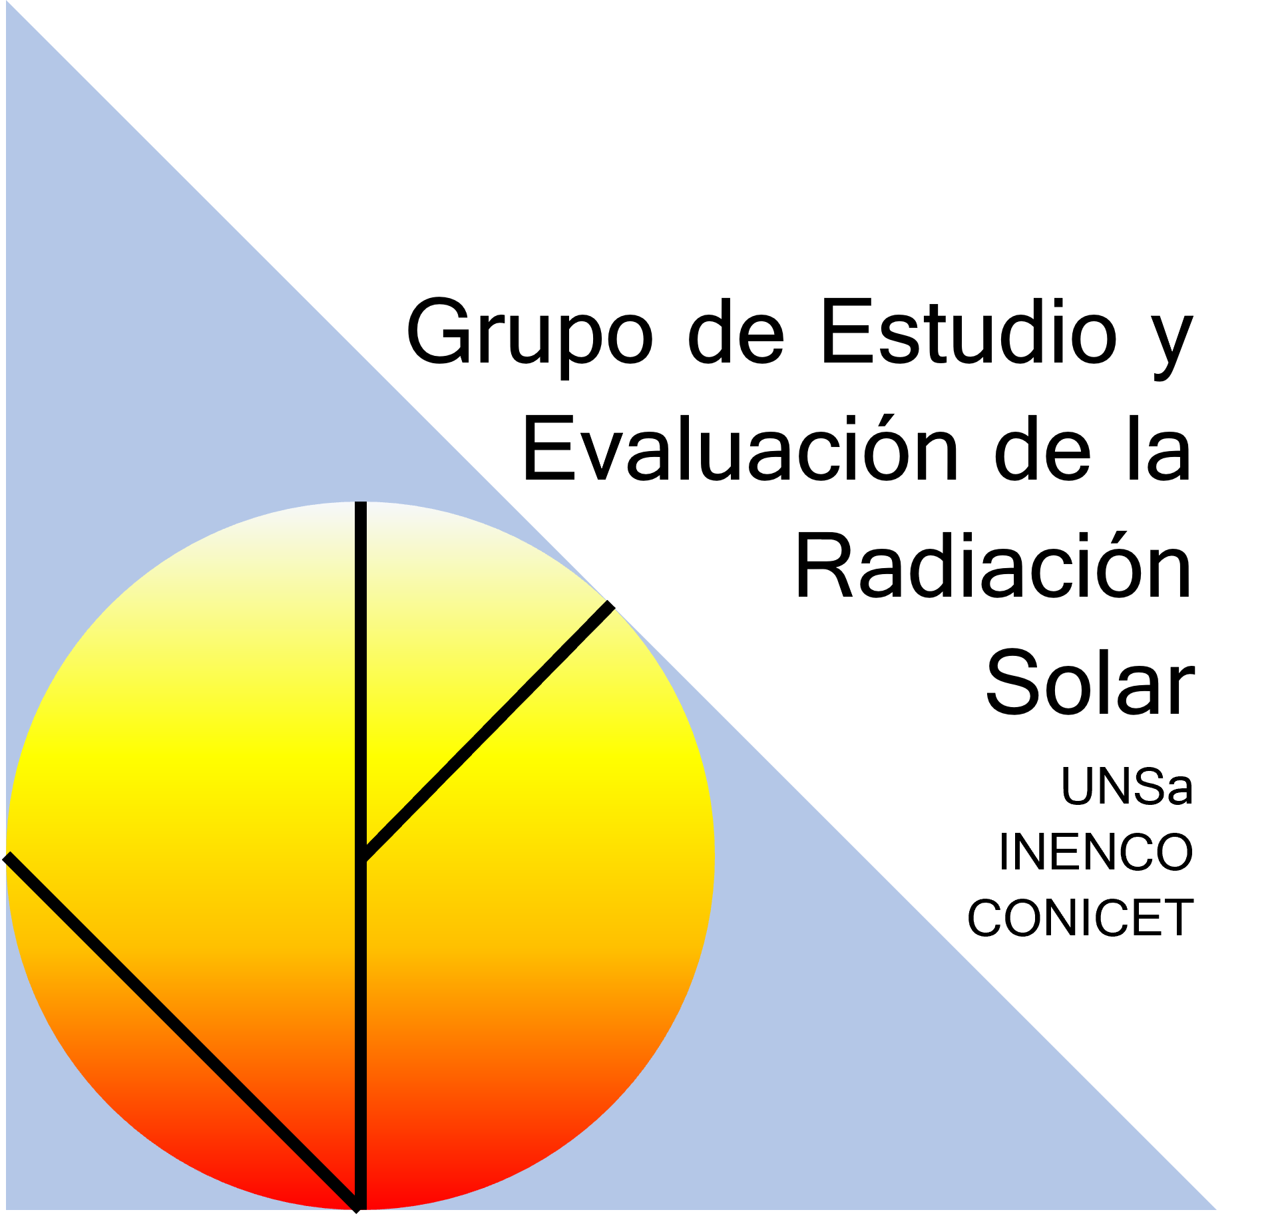


Curso de Posgrado: "Tópicos avanzados sobre medición y evaluación de radiación solar – 2024”
2 al 6 de Diciembre de 2024 – Facultad de Ciencias Exactas – Universidad Nacional de Salta
"Tópicos avanzados sobre medición y evaluación de radiación solar – 2024”
Dr. Germán Ariel Salazar
germansalazar.ar@gmail.com, german.salazar@conicet.gov.ar
Lic. Rubén Darío Ledesma
rdledesma1995@gmail.com

Slide 2
Curso de Posgrado: "Tópicos avanzados sobre medición y evaluación de radiación solar – 2024”
2 al 6 de Diciembre de 2024 – Facultad de Ciencias Exactas – Universidad Nacional de Salta
Clase 4
Satellite Data Bases
Site Adaptation
Machine Learning

Slide 3
Curso de Posgrado: "Tópicos avanzados sobre medición y evaluación de radiación solar – 2024”
2 al 6 de Diciembre de 2024 – Facultad de Ciencias Exactas – Universidad Nacional de Salta
ADAPTACIÓN AL SITIO:
EL CONCEPTO ES SENCILLO DE EXPLICAR, PERO DIFICIL DE CONSEGUIR.
TRANSMITIRLE A UNA SERIE DE DATOS ESTIMADOS, LAS CARACTERISTICAS DE UNA SERIE DE DATOS MEDIDOS SIMULTANEOS, TEMPORAL Y ESPACIALMENTE…
¡NO SUENA BIEN “TRANSMITIRLE”!
¿CORREGIR?
¿MEJORAR?
¿ADAPTAR?
QUEREMOS COMPARAR DOS SERIES SIMULTANEAS (ES DECIR, PARA EN EL MISMO PERIODO DE TIEMPO Y EN EL MISMO LUGAR) DONDE UNA ES UNA SERIE DE VALORES ESTIMADOS POR UN MODELO QUE USA COMO ENTRADA IMÁGENES SATELITALES, Y LA OTRA SON DATOS MEDIDOS.

Slide 4
Curso de Posgrado: "Tópicos avanzados sobre medición y evaluación de radiación solar – 2024”
2 al 6 de Diciembre de 2024 – Facultad de Ciencias Exactas – Universidad Nacional de Salta

Slide 5
Curso de Posgrado: "Tópicos avanzados sobre medición y evaluación de radiación solar – 2024”
2 al 6 de Diciembre de 2024 – Facultad de Ciencias Exactas – Universidad Nacional de Salta
VEAMOS EL CONCEPTO
kWh/m²
LO QUE QUIERO ES QUE LOS VALORES ESTIMADOS PUEDAN CORREGIRSE PARA QUE SE PAREZCAN LO MAS POSIBLE A LOS VALORES MEDIDOS
VALORES DE GHI ESTIMADOS PARA SALTA, DURANTE 2 AÑOS, POR UNA BASES DE DATOS SATELITAL…CAMS-RAD POR EJEMPLO
dia
VALORES DE GHI MEDIDOS EN SALTA, DURANTE DOS AÑOS .
LA REGION AMARILLA ES LA REGION DE OVERLAP
dia

Slide 6
Curso de Posgrado: "Tópicos avanzados sobre medición y evaluación de radiación solar – 2024”
2 al 6 de Diciembre de 2024 – Facultad de Ciencias Exactas – Universidad Nacional de Salta
¿PARA QUE?

Slide 7
Curso de Posgrado: "Tópicos avanzados sobre medición y evaluación de radiación solar – 2024”
2 al 6 de Diciembre de 2024 – Facultad de Ciencias Exactas – Universidad Nacional de Salta
VEAMOS UN EJEMPLO PRÁCTICO USANDO DATOS DE SALTA CAPITAL (2013-2014, frecuencia = 1 min)
Estimativos de los BDS sin procesar CAMS (izq.) y SOLCAST (der.) contra las medidas en tierra. La recta roja representa y=x mientras que la verde indica la tendencia de los datos.

Slide 8
Curso de Posgrado: "Tópicos avanzados sobre medición y evaluación de radiación solar – 2024”
2 al 6 de Diciembre de 2024 – Facultad de Ciencias Exactas – Universidad Nacional de Salta
VEAMOS UN EJEMPLO PRACTICO USANDO DATOS DE SALTA CAPITAL (2013-2014, frecuencia = 1 min)

Slide 9
Curso de Posgrado: "Tópicos avanzados sobre medición y evaluación de radiación solar – 2024”
2 al 6 de Diciembre de 2024 – Facultad de Ciencias Exactas – Universidad Nacional de Salta
VEAMOS UN EJEMPLO PRACTICO USANDO DATOS DE SALTA CAPITAL (2013-2014, frecuencia = 1 min)

Slide 10
Curso de Posgrado: "Tópicos avanzados sobre medición y evaluación de radiación solar – 2024”
2 al 6 de Diciembre de 2024 – Facultad de Ciencias Exactas – Universidad Nacional de Salta
¿COMO PODEMOS ESTABLECER UNA CONEXIÓN ENTRE LOS DATOS MEDIDOS Y LOS ESTIMADOS?
¡CON UNA FUNCIÓN!
PROBEMOS FUNCIONES LINEALES
yadap= (yBDS- b) / a
donde a y b surgen de yBDS=axmedi+b.

Slide 11
Curso de Posgrado: "Tópicos avanzados sobre medición y evaluación de radiación solar – 2024”
2 al 6 de Diciembre de 2024 – Facultad de Ciencias Exactas – Universidad Nacional de Salta
¿COMO PODEMOS ESTABLECER UNA CONEXIÓN ENTRE LOS DATOS MEDIDOS Y LOS ESTIMADOS?
¡CON UNA FUNCIÓN!
PROBEMOS FUNCIONES LINEALES
yadap = ayBDS + b
donde a y b surgen de xmedi = ayBDS +b

Slide 12
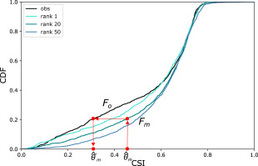

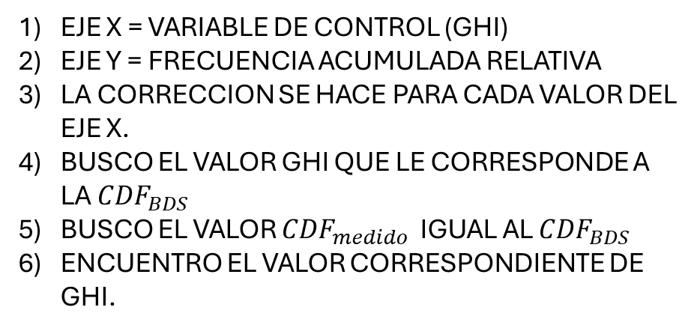
Curso de Posgrado: "Tópicos avanzados sobre medición y evaluación de radiación solar – 2024”
2 al 6 de Diciembre de 2024 – Facultad de Ciencias Exactas – Universidad Nacional de Salta
PROBEMOS AHORA LA TÉCNICA CONOCIDA COMO QUANTILE MAPPING (QM):
ESTA BASADA EN LA CUMULATIVE DISTRIBUTION FUNCTION (CDF)
EJE X = VARIABLE DE CONTROL (GHI)
EJE Y = FRECUENCIA ACUMULADA RELATIVA
LA CORRECCION SE HACE PARA CADA VALOR DEL EJE X.
BUSCO EL VALOR GHI QUE LE CORRESPONDE A LA ${CDF}_{BDS}$
BUSCO EL VALOR ${CDF}_{medido}$ IGUAL AL ${CDF}_{BDS}$
ENCUENTRO EL VALOR CORRESPONDIENTE DE GHI.
GHI | CDF meas | CDF CAMS
0 | 0.0000 | 0.0000
1 | 0.0007 | 0.0124
2 | 0.0063 | 0.0183
3 | 0.0107 | 0.0226
4 | 0.0148 | 0.0272
5 | 0.0189 | 0.0303
6 | 0.0225 | 0.0338
7 | 0.0259 | 0.0361
8 | 0.0295 | 0.0389
9 | 0.0317 | 0.0418
10 | 0.0344 | 0.0447
$$y_{adap}= {CDF}_{medido}^{−1}\left({CDF}_{BDS}\left(y_{BDS}\right)\right)$$

Slide 13
Curso de Posgrado: "Tópicos avanzados sobre medición y evaluación de radiación solar – 2024”
2 al 6 de Diciembre de 2024 – Facultad de Ciencias Exactas – Universidad Nacional de Salta
SE NOTA QUE LOS MÉTODOS LINEALES, ASÍ COMO EL CDF, SOLO CORRIGEN EL BIAS DE LOS DATOS, PERO NO CORRIGEN LAS DIFERENCIAS PARTICULARES DE CADA PAR DE DATOS (MEDIDO, ESTIMADO).
ESO SE DEDUCE PORQUE EL MBE ES = 0 PERO RMSE ES ≠ 0.
EL VALOR DE RMSE ES UN INDICADOR DE LA DIFERENCIA ENTRE LOS VALORES ESTIMADOS Y LOS ADAPTADOS. MIENTRAS MENOR SEA EL RMSE, MAS RELEVANTE SERA LA FUNCIÓN QUE GENERA LOS VALORES ADAPTADOS.
DENTRO DE LA REGIÓN DE SIMULTANEIDAD (OVERLAP) SE DEBE ENCONTRAR/DEDUCIR/PROPONER UNA FUNCIÓN DE ADAPTACIÓN CUYA VARIABLE DEPENDIENTE SEA LA VARIABLE ESTIMADA POR LAS BDS.

Slide 14
Curso de Posgrado: "Tópicos avanzados sobre medición y evaluación de radiación solar – 2024”
2 al 6 de Diciembre de 2024 – Facultad de Ciencias Exactas – Universidad Nacional de Salta
DEBEMOS NOTAR QUE:
LAS FUNCIONES LINEALES SOLO CORRIGEN “LA NUBE DE PUNTOS” (CORRECCIÓN ESTADÍSTICA).
LA FUNCIÓN CDF TAMBIÉN HACE UNA CORRECCIÓN ESTADÍSTICA (¿MEJOR QUE LA LINEAL?).
MEJORAS MUY LIMITADAS.
ESA FUNCIÓN DE ADAPTACIÓN/CORRECCIÓN QUE ENCONTRAMOS PARA LOS DATOS EN LA REGIÓN DE OVERLAP SE PUEDE APLICAR AL RESTO DE LOS VALORES DE LA BDS , FUERA DE LA REGIÓN DE OVERLAP… (¿O NO?)
SE DEBEN BUSCAR METODOLOGÍAS QUE PERMITAN MEJORAR LA CORRECCIÓN, CON LA FRECUENCIA DE LOS DATO MEDIDOS.

Slide 15
Curso de Posgrado: "Tópicos avanzados sobre medición y evaluación de radiación solar – 2024”
2 al 6 de Diciembre de 2024 – Facultad de Ciencias Exactas – Universidad Nacional de Salta
MACHINE LEARNING:
ABARCAN TÉCNICAS Y MÉTODOS PARA QUE UN SISTEMA APRENDA/RECONOZCA EN FUNCIÓN DE LA EXPERIENCIA.
EN NUESTRO CASO SERÁ PARA QUE SE PUEDA ENCONTRAR LA FUNCIÓN Ψ QUE ADAPTA/CORRIGE.
PROBAREMOS TÉCNICAS USADAS EN LA BIBLIOGRAFÍA
REGRESIÓN LINEAL SIMPLE
REGRESIÓN LINEAL MÚLTIPLE
QUANTILE MAPPING
MENCIONADAS POR POLO ET AL EN 2016 Y 2020
MULTILAYER PERCEPTRON (MLP)
RANDOM FOREST (RF)
XGBOOST (XGB)

Slide 16
Curso de Posgrado: "Tópicos avanzados sobre medición y evaluación de radiación solar – 2024”
2 al 6 de Diciembre de 2024 – Facultad de Ciencias Exactas – Universidad Nacional de Salta
MACHINE LEARNING:
NO VAMOS A PROFUNDIZAR EN LAS CARACTERÍSTICAS INFORMÁTICAS DE LAS TÉCNICAS.
Datos continuos
Datos discretos

Slide 17
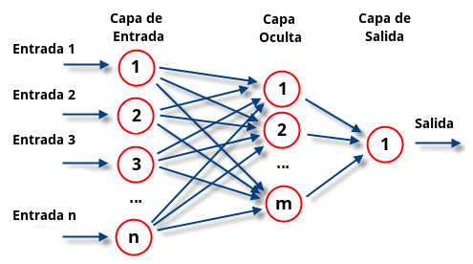
Curso de Posgrado: "Tópicos avanzados sobre medición y evaluación de radiación solar – 2024”
2 al 6 de Diciembre de 2024 – Facultad de Ciencias Exactas – Universidad Nacional de Salta
MULTILAYER PERCEPTRON (MLP)
El perceptrón multicapa es una red neuronal artificial (RNA) formada por múltiples capas, de tal manera que tiene capacidad para resolver problemas que no son linealmente separables, lo cual es la principal limitación del perceptrón (también llamado perceptrón simple).

Slide 18
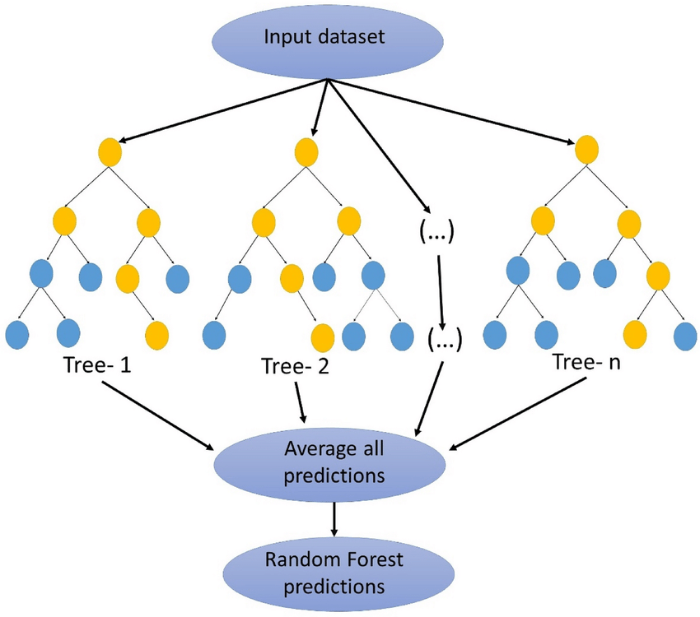
Curso de Posgrado: "Tópicos avanzados sobre medición y evaluación de radiación solar – 2024”
2 al 6 de Diciembre de 2024 – Facultad de Ciencias Exactas – Universidad Nacional de Salta
RANDOM FOREST (RF)
Random forest (o random forests) también conocidos en castellano como Bosques aleatorios es una combinación de árboles predictores tal que cada árbol depende de los valores de un vector aleatorio probado independientemente y con la misma distribución para cada uno de estos. Es una modificación sustancial de bagging que construye una larga colección de árboles no correlacionados y luego los promedia. ​

Slide 19
Curso de Posgrado: "Tópicos avanzados sobre medición y evaluación de radiación solar – 2024”
2 al 6 de Diciembre de 2024 – Facultad de Ciencias Exactas – Universidad Nacional de Salta
XGBOOST (XGB):
ES COMO UN RANDOM FOREST “OPTIMIZADO”.
MUY UTILIZADO EN ANÁLISIS DE VALORES DE GHI.

Slide 20
Curso de Posgrado: "Tópicos avanzados sobre medición y evaluación de radiación solar – 2024”
2 al 6 de Diciembre de 2024 – Facultad de Ciencias Exactas – Universidad Nacional de Salta
DEBEMOS TENER EN CUENTA ALGO MUY IMPORTANTE:
TODOS LOS PROCESOS MENCIONADOS NECESITAN DE UN SET DE DATOS PARA ENTRENAR Y OTRO PARA VALIDAR.
EL PROCESO NECESITA UNA SERIE DE DATOS PARA SABER SI ESTA “YENDO” POR LA DIRECCIÓN CORRECTA, Y QUE NO SEA PARTE DEL SET DE ENTRENAMIENTO: EL SET DE VALIDACIÓN.
NOTABLEMENTE, MUCHOS ARTÍCULOS SOLO MENCIONAN EL “SET DE ENTRENAMIENTO”, O EL “PROCESO DE ENTRENAMIENTO”, SIN ACLARAR LO DEL SET DE VALIDACIÓN .
ENTONCES, EN TODO ML HAY UN SET DE ENTRENAMIENTO (80% DE LOS DATOS) Y UNO DE VALIDACIÓN (20% DE LOS DATOS).

Slide 21
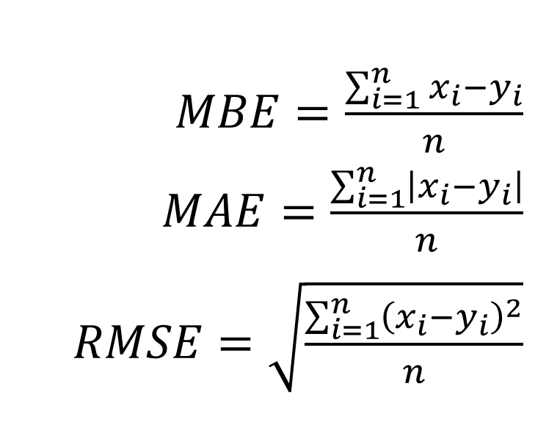
Curso de Posgrado: "Tópicos avanzados sobre medición y evaluación de radiación solar – 2024”
2 al 6 de Diciembre de 2024 – Facultad de Ciencias Exactas – Universidad Nacional de Salta
AHORA BIEN… UNA VEZ QUE EL PROCEDIMIENTO TERMINA (DE ACUERDO CON EL ALGORITMO) TENEMOS QUE MEDIR SU EFICIENCIA O PERFORMANCE.
MÉTRICAS
$MBE=\frac{\sum_{i=1}^{n}{x_{i}−y_{i}}}{n}$ $MAE=\frac{\sum_{i=1}^{n}{\left|x_{i}−y_{i}\right|}}{n}$
$RMSE=\sqrt{\frac{\sum_{i=1}^{n}{{\left(x_{i}−y_{i}\right)}^{2}}}{n}}$
MEAN BIAS ERROR
MEAN ABSOLUTE BIAS ERROR
ROOT MEAN SQUARE ERROR
SE PUEDEN CALCULAR LOS VALORES PORCENTUALES HAY QUE DIVIDIR CADA UNO POR EL PROMEDIO DE LOS VALORES MEDIDOS

Slide 22
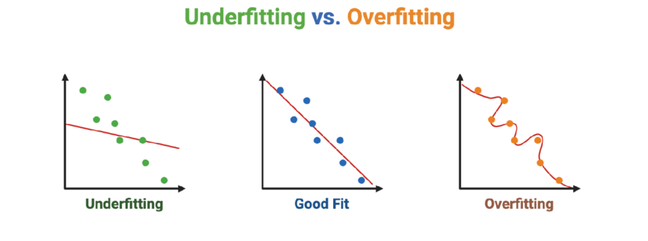
Curso de Posgrado: "Tópicos avanzados sobre medición y evaluación de radiación solar – 2024”
2 al 6 de Diciembre de 2024 – Facultad de Ciencias Exactas – Universidad Nacional de Salta
LA MAYORÍA DE LOS VALORES DE LAS MÉTRICAS QUE EVALÚAN LOS MODELOS DE ML PRESENTADOS EN LA BIBLIOGRAFÍA , OFRECEN VALORES MUCHAS VECES ASOMBROSOS EN LOS RESULTADOS DE LOS VALORES ADAPTADOS.
ESTO ES PORQUE CASI SIEMPRE SUCEDE UN FENÓMENO LLAMADO “OVERFITTING” = SOBREAJUSTE, SOBREADAPTACION, ADAPTACION EXCESIVA.
LA FUNCION ENCONTRADA FUNCIONA EXCELENTEMENTE CON LOS DATOS PROVISTOS PARA EL T+V…PERO ¿ESO ME ASEGURA QUE SERÁ ASI PARA OTRO SET DE DATOS?

Slide 23
Curso de Posgrado: "Tópicos avanzados sobre medición y evaluación de radiación solar – 2024”
2 al 6 de Diciembre de 2024 – Facultad de Ciencias Exactas – Universidad Nacional de Salta
VEAMOS UN EJEMPLO PRACTICO
Valores de GHI medidos en Salta (Eppley PSP+CR1000) y El Rosal (K&Z CMP3 +CR1000)
En Salta por 3 años (2013-2015) y en El Rosal por 6 años (2013-2018).
Frecuencia 1 minutal.
Control de Calidad especial (solo para GHI) : filtros de Nollas (Energy, 2022).
MACHINE LEARNING para hacer la Adaptación
SIMPLE LINEAR REGRESSION (SLR)
MULTIPLE LINEAR REGRESSION (MLR)
MULTILAYER PERCEPTRON (MLP)
XGBOOST (XGB)
DECISION TREE (DT)
CLUSTERING+REGRESSION (CLR)
Experimentos con frecuencias 5 minutos y 15 minutos.
Experimentos considerando rangos de sza y sin considerar.

Slide 24
Curso de Posgrado: "Tópicos avanzados sobre medición y evaluación de radiación solar – 2024”
2 al 6 de Diciembre de 2024 – Facultad de Ciencias Exactas – Universidad Nacional de Salta
MÉTRICAS PARA SALTA USANDO 3 AÑOS PARA GRUPO DE ENTRENAMIENTO Y TESTEO FRECUENCIA 5 MINUTOS

Slide 25
Curso de Posgrado: "Tópicos avanzados sobre medición y evaluación de radiación solar – 2024”
2 al 6 de Diciembre de 2024 – Facultad de Ciencias Exactas – Universidad Nacional de Salta
LA EFICIENCIA DE LAS ADAPTACIONES SE PRUEBA EN RANGO CONOCIDOS (PARA SALTA, 2013-2015)
LAS MÉTRICAS SE CALCULAN DENTRO DE ESE RANGO DE OVARLAP PERO, ¿QUÉ PASA AFUERA?
ENERO DE 2013

Slide 26
Curso de Posgrado: "Tópicos avanzados sobre medición y evaluación de radiación solar – 2024”
2 al 6 de Diciembre de 2024 – Facultad de Ciencias Exactas – Universidad Nacional de Salta
DIA 10 AÑO 2009

Slide 27
Curso de Posgrado: "Tópicos avanzados sobre medición y evaluación de radiación solar – 2024”
2 al 6 de Diciembre de 2024 – Facultad de Ciencias Exactas – Universidad Nacional de Salta
DIA 25 AÑO 2009

Slide 28
Curso de Posgrado: "Tópicos avanzados sobre medición y evaluación de radiación solar – 2024”
2 al 6 de Diciembre de 2024 – Facultad de Ciencias Exactas – Universidad Nacional de Salta
DIA 172 AÑO 2009
SLR-3a | 1 | 35.37
MLR-3a-14var | 1 | 35.48
m3PCAMLP-3a | 1 | 47.33
m4PCAMLP-3a | 1 | 42.07
MLP-6capas-36var-3a | 1 | 53.55
XGBoost-3a<80 | 1 | 43.38
SLR-1a | 1 | 35.31
MLR-1a-14 var | 1 | 36.35
XGBoost_s-1a | 1 | 36.18
XGBoost-1a-14var | 1 | 39.93
MLP-1a-14var | 1 | 35.61
m3PCAMLR-1a | 1 | 44.83
m4PCAMLR-1a | 1 | 45.75
DT-3a <80 | 1 | 50.88
m3PCAMLR-3a<80 | 1 | 43.01
m4PCAMLR-3a<80 | 1 | 41.15
m3PCADT-3a<80 | 1 | 47.29
m4PCADT-8var-3a<80 | 1 | 38.25
m3PCAXGBoost-3a<80 | 1 | 46.36
m4PCAXGBoost-3a | 1 | 42.98

Slide 29
Curso de Posgrado: "Tópicos avanzados sobre medición y evaluación de radiación solar – 2024”
2 al 6 de Diciembre de 2024 – Facultad de Ciencias Exactas – Universidad Nacional de Salta
TODO EL AÑO 2009, GRAFICANDO UN RANGO DE COLORES PARA EL rRMSE DIARIO
VERDE = 0%
AMARILLO = 50%
ROJO =100%
PERO LOS VALORES DE GHI MEDIDOS NO SON DEL MISMO SENSOR USADO PARA ENTRENAR…ERGO, SE INTRODUCE UN ERROR.
(LOS DIAS VERDES ESTABAN ASOCIADOS A DIAS DE CIELO CLARO)

Slide 30
Curso de Posgrado: "Tópicos avanzados sobre medición y evaluación de radiación solar – 2024”
2 al 6 de Diciembre de 2024 – Facultad de Ciencias Exactas – Universidad Nacional de Salta
LA CALIDAD DE LA ADAPTACIÓN AL SITIO DEPENDERÁ DE LA CALIDAD DEL MODELO SATELITAL USADO.
LA CALIDAD DE LA ADAPTACIÓN AL SITIO DEPENDERÁ DE LA CALIDAD DEL LAS MEDICIONES USADAS PARA ENTRENAR.
LAS MÉTRICAS SIEMPRE SERÁN OPTIMAS DENTRO DEL OVERLAP, PUDIENDO CAMBIAR FUERA DE ÉL (OVERFITTING).
LAS TÉCNICAS DE ML QUE MEJOR FUNCIONAN SON LAS MAS SIMPLES (SLR Y MLR) DESDE SU ESTABILIDAD.

Slide 31
Curso de Posgrado: "Tópicos avanzados sobre medición y evaluación de radiación solar – 2024”
2 al 6 de Diciembre de 2024 – Facultad de Ciencias Exactas – Universidad Nacional de Salta

Slide 32
Curso de Posgrado: "Tópicos avanzados sobre medición y evaluación de radiación solar – 2024”
2 al 6 de Diciembre de 2024 – Facultad de Ciencias Exactas – Universidad Nacional de Salta

Slide 33
Curso de Posgrado: "Tópicos avanzados sobre medición y evaluación de radiación solar – 2024”
2 al 6 de Diciembre de 2024 – Facultad de Ciencias Exactas – Universidad Nacional de Salta

Slide 34
Curso de Posgrado: "Tópicos avanzados sobre medición y evaluación de radiación solar – 2024”
2 al 6 de Diciembre de 2024 – Facultad de Ciencias Exactas – Universidad Nacional de Salta

Slide 35
Curso de Posgrado: "Tópicos avanzados sobre medición y evaluación de radiación solar – 2024”
2 al 6 de Diciembre de 2024 – Facultad de Ciencias Exactas – Universidad Nacional de Salta

Slide 36
Curso de Posgrado: "Tópicos avanzados sobre medición y evaluación de radiación solar – 2024”
2 al 6 de Diciembre de 2024 – Facultad de Ciencias Exactas – Universidad Nacional de Salta

Slide 37
Curso de Posgrado: "Tópicos avanzados sobre medición y evaluación de radiación solar – 2024”
2 al 6 de Diciembre de 2024 – Facultad de Ciencias Exactas – Universidad Nacional de Salta

Slide 38
Curso de Posgrado: "Tópicos avanzados sobre medición y evaluación de radiación solar – 2024”
2 al 6 de Diciembre de 2024 – Facultad de Ciencias Exactas – Universidad Nacional de Salta

Slide 39
Curso de Posgrado: "Tópicos avanzados sobre medición y evaluación de radiación solar – 2024”
2 al 6 de Diciembre de 2024 – Facultad de Ciencias Exactas – Universidad Nacional de Salta

Slide 40
Curso de Posgrado: "Tópicos avanzados sobre medición y evaluación de radiación solar – 2024”
2 al 6 de Diciembre de 2024 – Facultad de Ciencias Exactas – Universidad Nacional de Salta

Slide 41
Curso de Posgrado: "Tópicos avanzados sobre medición y evaluación de radiación solar – 2024”
2 al 6 de Diciembre de 2024 – Facultad de Ciencias Exactas – Universidad Nacional de Salta

Slide 42
Curso de Posgrado: "Tópicos avanzados sobre medición y evaluación de radiación solar – 2024”
2 al 6 de Diciembre de 2024 – Facultad de Ciencias Exactas – Universidad Nacional de Salta

Slide 43
Curso de Posgrado: "Tópicos avanzados sobre medición y evaluación de radiación solar – 2024”
2 al 6 de Diciembre de 2024 – Facultad de Ciencias Exactas – Universidad Nacional de Salta

Slide 44
Curso de Posgrado: "Tópicos avanzados sobre medición y evaluación de radiación solar – 2024”
2 al 6 de Diciembre de 2024 – Facultad de Ciencias Exactas – Universidad Nacional de Salta

Slide 45
Curso de Posgrado: "Tópicos avanzados sobre medición y evaluación de radiación solar – 2024”
2 al 6 de Diciembre de 2024 – Facultad de Ciencias Exactas – Universidad Nacional de Salta

Slide 46
Curso de Posgrado: "Tópicos avanzados sobre medición y evaluación de radiación solar – 2024”
2 al 6 de Diciembre de 2024 – Facultad de Ciencias Exactas – Universidad Nacional de Salta

Slide 47
Curso de Posgrado: "Tópicos avanzados sobre medición y evaluación de radiación solar – 2024”
2 al 6 de Diciembre de 2024 – Facultad de Ciencias Exactas – Universidad Nacional de Salta

Slide 48
Curso de Posgrado: "Tópicos avanzados sobre medición y evaluación de radiación solar – 2024”
2 al 6 de Diciembre de 2024 – Facultad de Ciencias Exactas – Universidad Nacional de Salta

Slide 49
Curso de Posgrado: "Tópicos avanzados sobre medición y evaluación de radiación solar – 2024”
2 al 6 de Diciembre de 2024 – Facultad de Ciencias Exactas – Universidad Nacional de Salta

Slide 50
Curso de Posgrado: "Tópicos avanzados sobre medición y evaluación de radiación solar – 2024”
2 al 6 de Diciembre de 2024 – Facultad de Ciencias Exactas – Universidad Nacional de Salta

Slide 51
Curso de Posgrado: "Tópicos avanzados sobre medición y evaluación de radiación solar – 2024”
2 al 6 de Diciembre de 2024 – Facultad de Ciencias Exactas – Universidad Nacional de Salta

Slide 52
Curso de Posgrado: "Tópicos avanzados sobre medición y evaluación de radiación solar – 2024”
2 al 6 de Diciembre de 2024 – Facultad de Ciencias Exactas – Universidad Nacional de Salta

Slide 53
Curso de Posgrado: "Tópicos avanzados sobre medición y evaluación de radiación solar – 2024”
2 al 6 de Diciembre de 2024 – Facultad de Ciencias Exactas – Universidad Nacional de Salta

Slide 54
Curso de Posgrado: "Tópicos avanzados sobre medición y evaluación de radiación solar – 2024”
2 al 6 de Diciembre de 2024 – Facultad de Ciencias Exactas – Universidad Nacional de Salta

Slide 55
Curso de Posgrado: "Tópicos avanzados sobre medición y evaluación de radiación solar – 2024”
2 al 6 de Diciembre de 2024 – Facultad de Ciencias Exactas – Universidad Nacional de Salta

Slide 56
Curso de Posgrado: "Tópicos avanzados sobre medición y evaluación de radiación solar – 2024”
2 al 6 de Diciembre de 2024 – Facultad de Ciencias Exactas – Universidad Nacional de Salta

Slide 57
Curso de Posgrado: "Tópicos avanzados sobre medición y evaluación de radiación solar – 2024”
2 al 6 de Diciembre de 2024 – Facultad de Ciencias Exactas – Universidad Nacional de Salta

Slide 58
Curso de Posgrado: "Tópicos avanzados sobre medición y evaluación de radiación solar – 2024”
2 al 6 de Diciembre de 2024 – Facultad de Ciencias Exactas – Universidad Nacional de Salta

Slide 59
Curso de Posgrado: "Tópicos avanzados sobre medición y evaluación de radiación solar – 2024”
2 al 6 de Diciembre de 2024 – Facultad de Ciencias Exactas – Universidad Nacional de Salta

Slide 60
Curso de Posgrado: "Tópicos avanzados sobre medición y evaluación de radiación solar – 2024”
2 al 6 de Diciembre de 2024 – Facultad de Ciencias Exactas – Universidad Nacional de Salta

Slide 61
Curso de Posgrado: "Tópicos avanzados sobre medición y evaluación de radiación solar – 2024”
2 al 6 de Diciembre de 2024 – Facultad de Ciencias Exactas – Universidad Nacional de Salta

Slide 62
Curso de Posgrado: "Tópicos avanzados sobre medición y evaluación de radiación solar – 2024”
2 al 6 de Diciembre de 2024 – Facultad de Ciencias Exactas – Universidad Nacional de Salta

Slide 63
Curso de Posgrado: "Tópicos avanzados sobre medición y evaluación de radiación solar – 2024”
2 al 6 de Diciembre de 2024 – Facultad de Ciencias Exactas – Universidad Nacional de Salta

Slide 64
Curso de Posgrado: "Tópicos avanzados sobre medición y evaluación de radiación solar – 2024”
2 al 6 de Diciembre de 2024 – Facultad de Ciencias Exactas – Universidad Nacional de Salta

Slide 65
Curso de Posgrado: "Tópicos avanzados sobre medición y evaluación de radiación solar – 2024”
2 al 6 de Diciembre de 2024 – Facultad de Ciencias Exactas – Universidad Nacional de Salta

Slide 66
Curso de Posgrado: "Tópicos avanzados sobre medición y evaluación de radiación solar – 2024”
2 al 6 de Diciembre de 2024 – Facultad de Ciencias Exactas – Universidad Nacional de Salta

Slide 67
Curso de Posgrado: "Tópicos avanzados sobre medición y evaluación de radiación solar – 2024”
2 al 6 de Diciembre de 2024 – Facultad de Ciencias Exactas – Universidad Nacional de Salta

Slide 68
Curso de Posgrado: "Tópicos avanzados sobre medición y evaluación de radiación solar – 2024”
2 al 6 de Diciembre de 2024 – Facultad de Ciencias Exactas – Universidad Nacional de Salta

Slide 69
Curso de Posgrado: "Tópicos avanzados sobre medición y evaluación de radiación solar – 2024”
2 al 6 de Diciembre de 2024 – Facultad de Ciencias Exactas – Universidad Nacional de Salta

Slide 70
Curso de Posgrado: "Tópicos avanzados sobre medición y evaluación de radiación solar – 2024”
2 al 6 de Diciembre de 2024 – Facultad de Ciencias Exactas – Universidad Nacional de Salta

Slide 71
Curso de Posgrado: "Tópicos avanzados sobre medición y evaluación de radiación solar – 2024”
2 al 6 de Diciembre de 2024 – Facultad de Ciencias Exactas – Universidad Nacional de Salta

Slide 72
Curso de Posgrado: "Tópicos avanzados sobre medición y evaluación de radiación solar – 2024”
2 al 6 de Diciembre de 2024 – Facultad de Ciencias Exactas – Universidad Nacional de Salta

Slide 73
Curso de Posgrado: "Tópicos avanzados sobre medición y evaluación de radiación solar – 2024”
2 al 6 de Diciembre de 2024 – Facultad de Ciencias Exactas – Universidad Nacional de Salta

Slide 74
Curso de Posgrado: "Tópicos avanzados sobre medición y evaluación de radiación solar – 2024”
2 al 6 de Diciembre de 2024 – Facultad de Ciencias Exactas – Universidad Nacional de Salta

Slide 75
Curso de Posgrado: "Tópicos avanzados sobre medición y evaluación de radiación solar – 2024”
2 al 6 de Diciembre de 2024 – Facultad de Ciencias Exactas – Universidad Nacional de Salta

Slide 76
Curso de Posgrado: "Tópicos avanzados sobre medición y evaluación de radiación solar – 2024”
2 al 6 de Diciembre de 2024 – Facultad de Ciencias Exactas – Universidad Nacional de Salta

Slide 77
Curso de Posgrado: "Tópicos avanzados sobre medición y evaluación de radiación solar – 2024”
2 al 6 de Diciembre de 2024 – Facultad de Ciencias Exactas – Universidad Nacional de Salta

Slide 78
Curso de Posgrado: "Tópicos avanzados sobre medición y evaluación de radiación solar – 2024”
2 al 6 de Diciembre de 2024 – Facultad de Ciencias Exactas – Universidad Nacional de Salta

Slide 79
Curso de Posgrado: "Tópicos avanzados sobre medición y evaluación de radiación solar – 2024”
2 al 6 de Diciembre de 2024 – Facultad de Ciencias Exactas – Universidad Nacional de Salta

Slide 80
Curso de Posgrado: "Tópicos avanzados sobre medición y evaluación de radiación solar – 2024”
2 al 6 de Diciembre de 2024 – Facultad de Ciencias Exactas – Universidad Nacional de Salta

Slide 81
Curso de Posgrado: "Tópicos avanzados sobre medición y evaluación de radiación solar – 2024”
2 al 6 de Diciembre de 2024 – Facultad de Ciencias Exactas – Universidad Nacional de Salta

Slide 82
Curso de Posgrado: "Tópicos avanzados sobre medición y evaluación de radiación solar – 2024”
2 al 6 de Diciembre de 2024 – Facultad de Ciencias Exactas – Universidad Nacional de Salta

Slide 83
Curso de Posgrado: "Tópicos avanzados sobre medición y evaluación de radiación solar – 2024”
2 al 6 de Diciembre de 2024 – Facultad de Ciencias Exactas – Universidad Nacional de Salta

Slide 84
Curso de Posgrado: "Tópicos avanzados sobre medición y evaluación de radiación solar – 2024”
2 al 6 de Diciembre de 2024 – Facultad de Ciencias Exactas – Universidad Nacional de Salta

Slide 85
Curso de Posgrado: "Tópicos avanzados sobre medición y evaluación de radiación solar – 2024”
2 al 6 de Diciembre de 2024 – Facultad de Ciencias Exactas – Universidad Nacional de Salta

Slide 86
Curso de Posgrado: "Tópicos avanzados sobre medición y evaluación de radiación solar – 2024”
2 al 6 de Diciembre de 2024 – Facultad de Ciencias Exactas – Universidad Nacional de Salta

